Slide 1
Pôle Emploi, un journaliste, un robot et des zouaves de la culture sont dans le bateau Big data, qu’est-ce qui reste ?... Avec Philip K. Dick, imaginons le monde quand il aura été mangé par le numérique et l’automatisation intégrale…
Université de technologie de Compiègne
Séminaire « Big data et emploi »
Ariel Kyrou – 18 janvier 2016

Slide 2
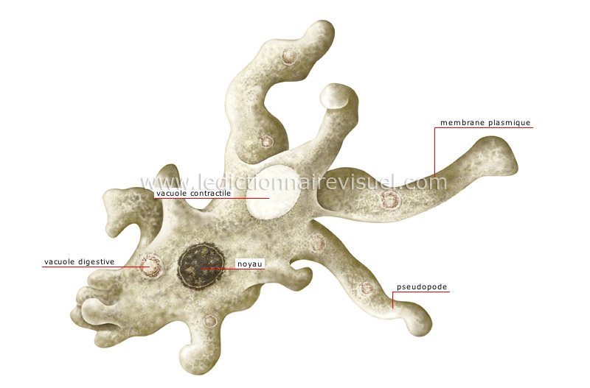
Moment 1 : le robot et l’algorithme transforment l’être humain en escargot poussif (ou en amibe télépathe de Ganymède ?)

Slide 3
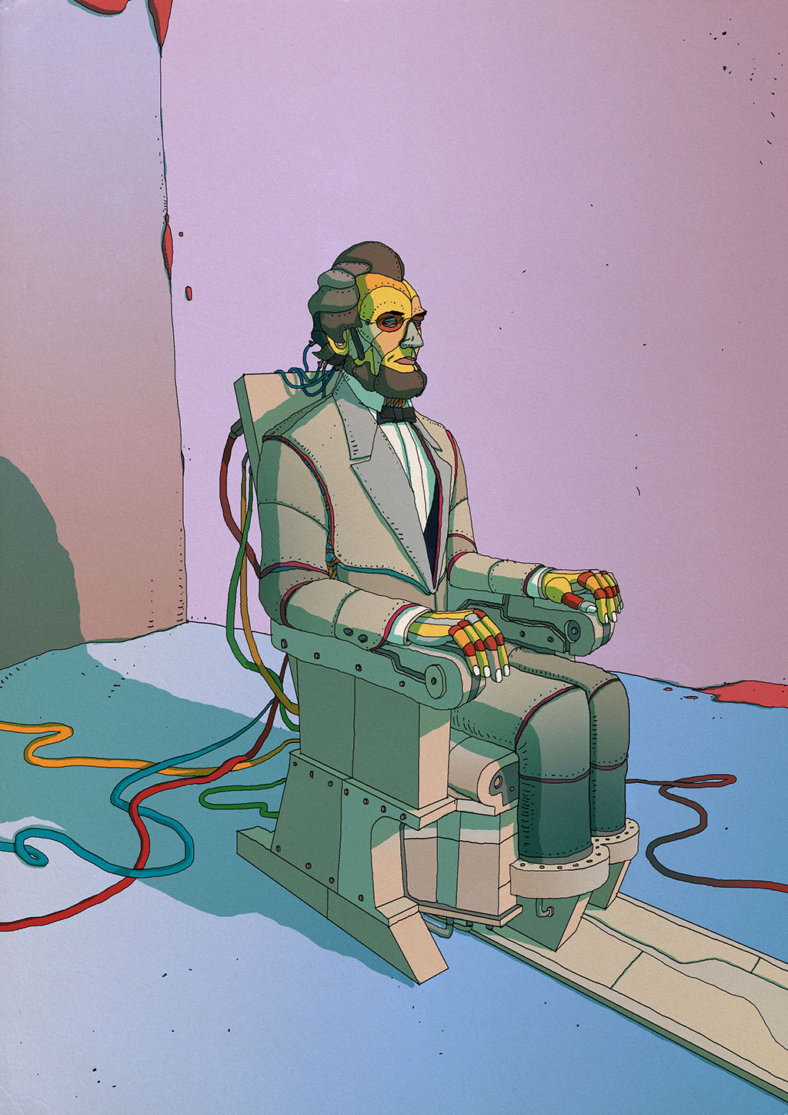
Jeu vidéo Californium (inspiré de Philip K. Dick), février 2016

Slide 4
« Un hamburger, des frites, un lait fraise et… » Bibleman
se ravisa et relut l’écran du terminal. « Non, plutôt un double
cheeseburger suprême, des frites, un chocolat malté…
Minute, dit le robot. J’ai déjà lancé le hamburger. Vous voulez
vous inscrire pour le concours de la semaine, en attendant ?
Je n’aurai pas mon cheeseburger ?
Eh non. »
La vie au XXIe siècle, c’était l’enfer. La transmission de l’information
avait atteint la vitesse de la lumière. Un jour, le frère aîné de
Bibleman avait entré un synopsis de dix mots dans un robot à
fiction; puis il en avait changé le dénouement. Sur quoi, il s’était
entendu dire que le roman était déjà sous presse. Pour rectifier le
tir, il avait dû programmer une suite. »
Philip K. Dick, « La sortie mène à l’intérieur » (1979)

Slide 5
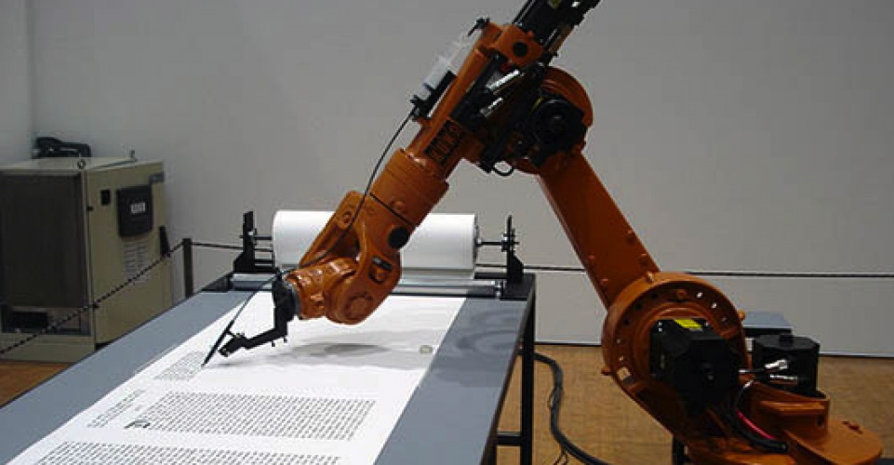
Un robot journaliste ?
Roboscribe / brett jordan via Flickr CC License By

Slide 6
Texte rédigé le 17 mars 2014 à 6h25 du matin
par Quakebot (robot de séisme)
« Un tremblement de terre peu profond de magnitude 4.7 a été signalé lundi matin à cinq miles (8 km) de Westwood, Californie, selon le bureau géologique des Etats-Unis. La secousse s'est produite à 6h25 heure du Pacifique à une profondeur de 5,0 miles, selon l'USGS, l'épicentre se trouvait à six miles (9,6 km) de Beverly Hills, Californie, sept miles (11,2 km) de Universal City, Californie, sept miles de Santa Monica, Californie et 348 miles (560 km) de Sacramento, Californie. Ces dix derniers jours, il n'y a pas eu de tremblement de terre de magnitude 3,0 ou supérieure à proximité. »
Cette information est fournie par le service d’annonce des tremblements de terre de l’USGS et ce billet a été créé par un algorithme écrit par l’auteur (Ken Schwencke, journaliste et développeur au Los Angeles Times).

Slide 7
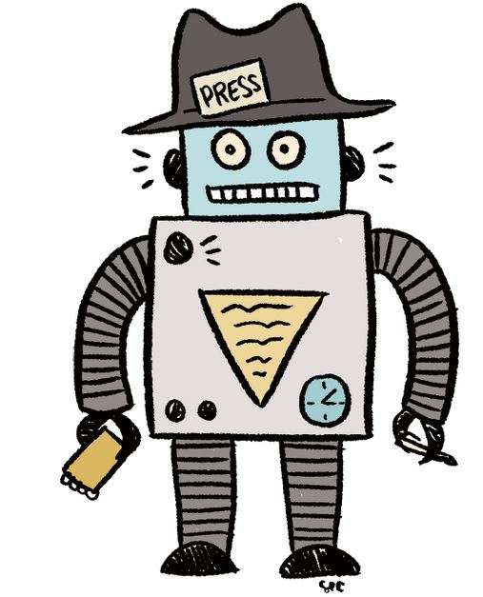
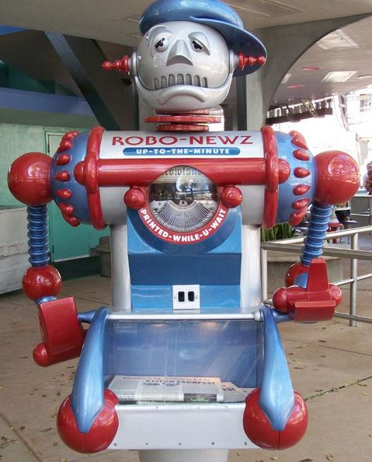
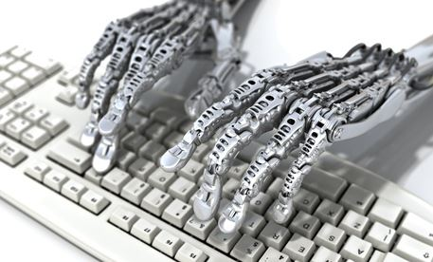
Moment 2 : les journalistes biologiquement humains vont-ils être remplacés par les « algorédacteurs » des journaux homéostatiques ?

Slide 8
« Il s’agit d’un ancien quotidien homéostatique, le New York Times, qui s’imprimait tout seul en sous-sol, juste sous nos pieds, en fait, reprit le fonctionnaire. (…) Ses terminaux sont disséminés sur toute la surface de la planète. Il devait publier des milliers d’éditions différentes chaque jour. »
« Le générateur d’énergie de l’homéojournal était totalement détruit. Mais le céphalon, la structure cérébrale dirigeant le processus homéostatique, paraissait intacte. (…) Tout endormi qu’il était, le journal était mystérieusement resté informé des événements. Ses terminaux récepteurs avaient continué à fonctionner (…). Les divers capteurs d’informations de l’homéojournal avaient mené leurs investigations jusque dans sa propre vie, digérant et introduisant dans l’article de tête jusqu’à sa discussion avec Otto Dietrich. »
Philip K. Dick, « Si Ben Cemoli n’existait pas » (1963)

Slide 9
Moment 3 : est-ce le chômage qui est soluble dans les algorithmes ou l’emploi qui se noie dans les data ? Et Pôle emploi dans tout ça ?
Ryoji Ikeda,
The
Transfinite
De la série
Test Pattern
(2011)

Slide 10
La Une du magazine Society sorti le 11 décembre 2015

Slide 11
Paul Duan, 23 ans, est à la tête de Bayes Impact, start-up de la Silicon Valley » dont la particularité est de se dire « à but non lucratif et de travailler sur des projets de bien commun ».
Les conditions de sa plateforme My Game Plan, dont un prototype devrait voir le jour en avril pour Pôle Emploi ? «Particulièrement favorables » en France : chômage de masse et données centralisées. L’enjeu ? Une « vision à 360° du marché du travail, avec un seul site où officierait un assistant intelligent, capable de proposer, à tout moment, la meilleure action à entreprendre », le tout gratuitement et en libre service. Avec à la clé l’espoir de trouver candidats aux 300.000 à 450.000 postes… qui seraient non pourvus selon Pôle Emploi.
Paul Duan avec Thomas Cazenave, DGA de Pôle Emploi © Twitter @pyduan

Slide 12
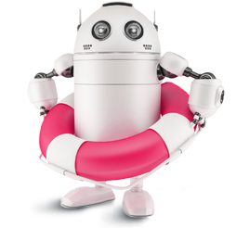
Moment 4 : le courtier en assurance, la femme de ménage, le conducteur de camion, et l’agent immobilier sont dans le bateau Big data, le bateau tangue : qui reste sur l’embarcation ?

Slide 13
Digital Society Forum :
Quand la numérisation s'attaque aux classes moyennes
Dossier de début fin décembre 2015 : « Le numérique, l’emploi à réinventer ? »

Slide 14
Moment 5 : dès lors que les technologies exponentielles de l’Université de la Singularité résolvent tous les enjeux de l’humanité, pourquoi se préoccuper de nos emplois ?

Slide 15
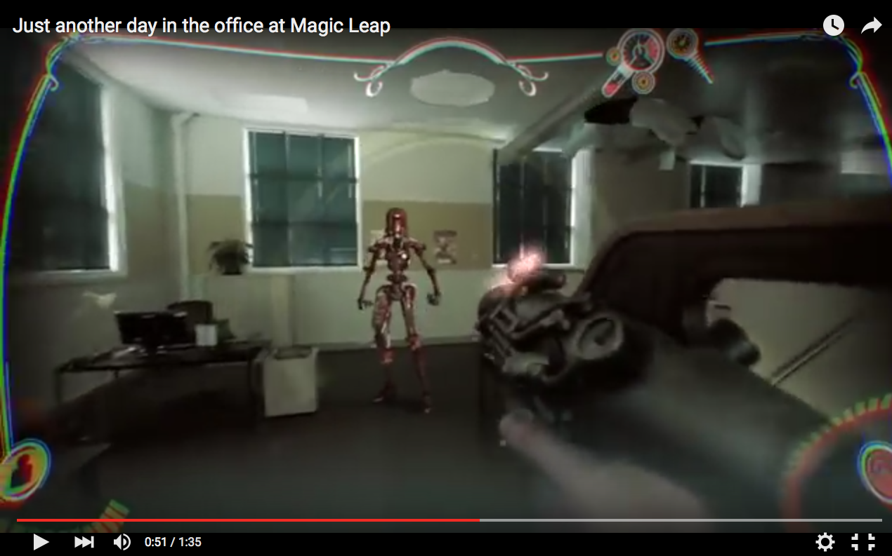
https://www.youtube.com/watch?v=kPMHcanq0xM

Slide 16
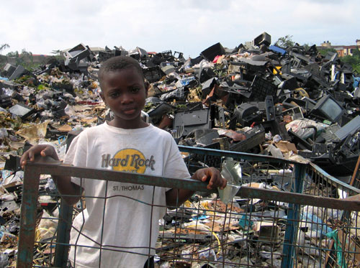

Slide 18
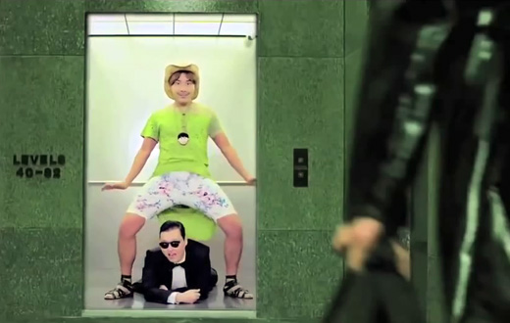
Moment 6 : et s’il fallait créer une « contre-université du numérique » pour transformer le diable data en ange de la transformation de nos sociétés ?

Slide 19
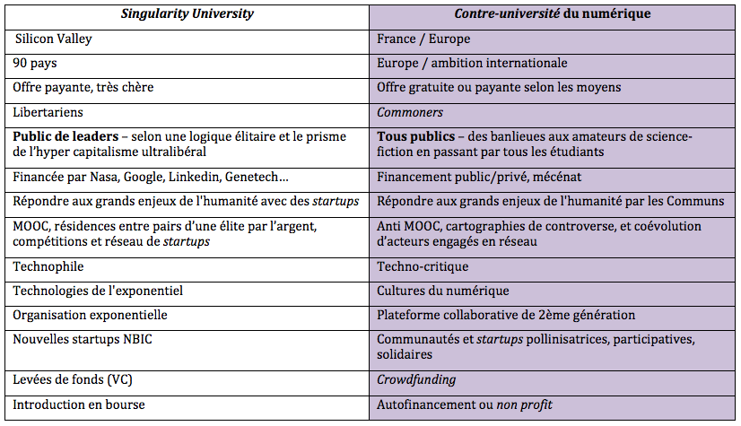

Slide 20
Moment 7 : et si l’emploi, pour devenir le travail de l’ère numérique, cultivait ses intermittences avec les acteurs des cultures les plus décalées, artistes contemporains et autres auteurs de science-fiction

Slide 21
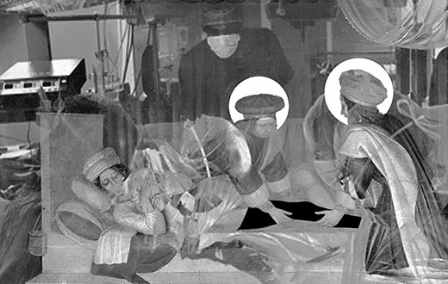
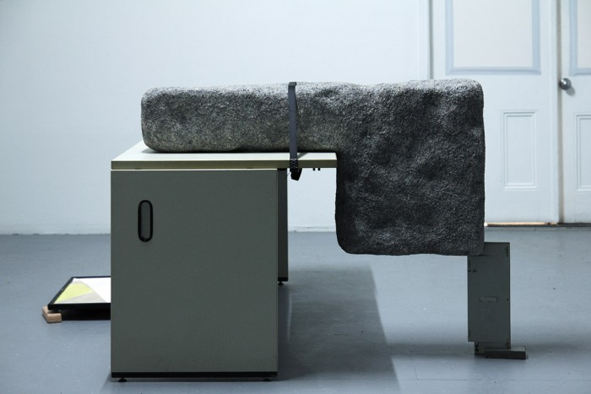
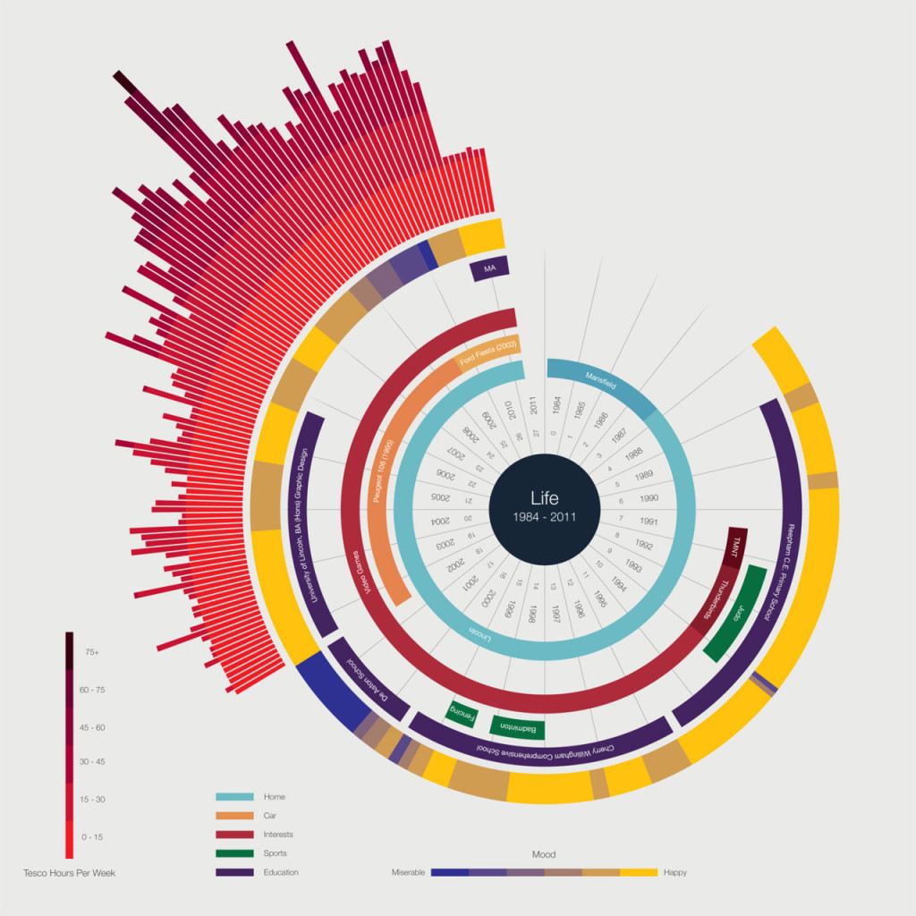
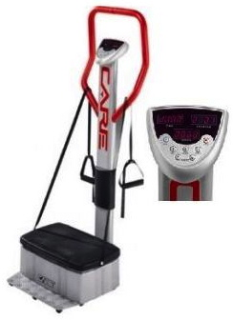
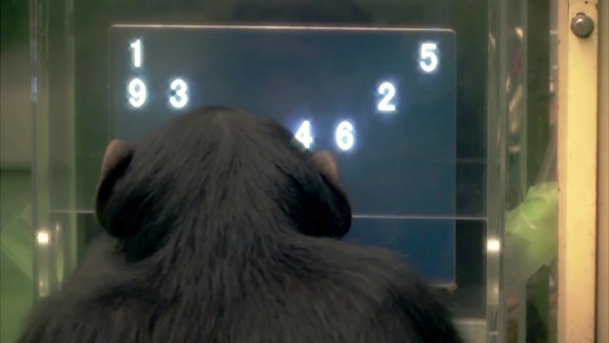
Nouveaux métiers, nouveaux programmes :
de l’invention (pas de la répétition)
« Passer d’un état de fait toxique
à un état de droit curatif ? »
Et les (vrais) métiers du care
dans tout ça ?
My Other Computer is a Data Center
Un souvenir du futur de Google,
Par Grégory Chatonsky

